Slide 1
VIEW
송정훈

Slide 2
View
SQL 쿼리의 결과 셋을 기반으로
만들어진 일종의 가상 테이블

Slide 3

가상 테이블?
데이터
물리적 저장
쿼리
메타 데이터

Slide 4
저장 과정
-- 문법
CREATE VIEW 뷰이름(속성이름[,속성이름]) AS SELECT문;
CREATE VIEW 서울고객(성명, 전화번호)
AS
SELECT 성명, 전화번호
FROM 고객
WHERE 주소 = '서울시';

Slide 5
저장 과정
-- 문법
CREATE VIEW 뷰이름(속성이름[,속성이름]) AS SELECT문;
CREATE VIEW 서울고객(성명, 전화번호)
AS
SELECT 성명, 전화번호
FROM 고객
WHERE 주소 = '서울시';
파싱, 검증

Slide 6
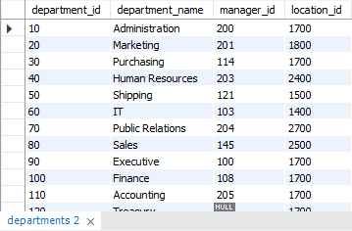

저장 과정
기초 테이블
뷰 생성

Slide 7
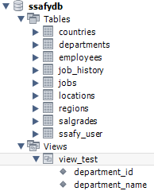
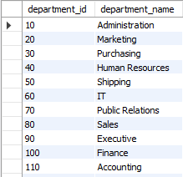
저장 과정

Slide 8


저장 과정
.
.
.

Slide 9
저장 과정

Slide 10
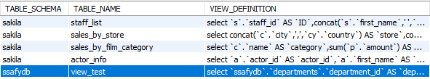
저장 과정

Slide 11
저장 과정
select `ssafydb`.`departments`.`department_id` AS `department_id`,
`ssafydb`.`departments`.`department_name` AS `department_name`
from `ssafydb`.`departments`

Slide 12
특징

Slide 13
특징
기본 테이블과 같은 형태의 구조
물리적 구현 X
논리적 독립성
관리 용이, 간단한 쿼리
데이터 보호
연산 제한
다른 뷰의 기초 뷰

Slide 14
특징
1. 기본 테이블과 같은 형태의 구조
CREATE VIEW 서울고객(성명, 전화번호)
AS
SELECT 성명, 전화번호
FROM 고객
WHERE 주소 = '서울시';

Slide 15
특징
2. 물리적 구현 X
가상의 테이블
물리적 구현

Slide 16
특징
2. 물리적 구현 X
가상의 테이블
물리적 구현
백업 ??

Slide 17
특징
2. 물리적 구현 X (백업)
전체 DB 백업
DB 백업 시 메타데이터도 함께 백업되므로, 뷰의 정의도 같이 백업됨
스키마 백업
테이블, 뷰, 인덱스 등 데이터베이스 구조와 정의를 백업
특정 뷰 백업
해당 뷰의 정의를 쿼리하여 스크립트 파일에 저장

Slide 18
특징
2. 물리적 구현 X (백업)
특정 뷰 백업
해당 뷰의 정의를 쿼리하여 스크립트 파일에 저장

Slide 19
특징
3. 논리적 독립성
물리적 데이터 구조의 변경이
논리적 데이터 접근 방식에
영향을 미치지 않도록 보장하는 것
성능 최적화
자유로운 구조 변경
일관된 데이터 접근

Slide 20
특징
3. 논리적 독립성
Customer
테이블
ActiveCustomers
뷰

Slide 21
특징
3. 논리적 독립성
Customer
테이블
ActiveCustomers
뷰
index

Slide 22
특징
4. 관리 용이, 간단한 쿼리
필요한 데이터만 뷰로 정의
여러 테이블을 조인하는
길고 복잡한 쿼리
View !!

Slide 23
특징
5. 데이터 보호
뷰를 통해서만
데이터 접근
민감한 데이터
안전하게 보호

Slide 24
특징
6. 연산 제한
기본 테이블의 기본키를 포함한 속성 집합으로
뷰를 구성해야만 삽입, 삭제, 갱신이 가능

Slide 25
특징
6. 연산 제한 (기본키 없는 경우)
보안 및 데이터 보호
데이터 변경을 방지하여 민감한 정보 보호한다. (ex) 급여
데이터 무결성
의도치 않게 데이터 변경을 시도하는 것을 방지한다.
특정 용도
용도에 따라 기본키가 필요하지 않을 수도 있다.

Slide 26
특징
7. 다른 뷰의 기초 뷰
Table
View
View

Slide 27
장단점

Slide 28
장점
논리적 데이터 독립성 제공
동일 데이터에 대해 동시에 여러 사용자에게 상이한 응용이나 요구를 지원
간단한 데이터 관리
접근 제어를 통한 자동 보안

Slide 29
단점
독립적인 인덱스 X
Alter가 불가능
삽입, 삭제, 갱신 제약

Slide 30
단점
1. 독립적인 인덱스 X
인덱스
물리적

Slide 31
단점
1. 독립적인 인덱스 X
인덱스
물리적

Slide 32
단점
1. 독립적인 인덱스 X
인덱스
물리적
최적화 ??

Slide 33
단점
1. 독립적인 인덱스 X
Customer
테이블
ActiveCustomers
뷰
index

Slide 34
단점
1. 독립적인 인덱스 X
Materialized View
결과 데이터를 물리적으로 저장
미리 계산된 결과를
빠르게 조회

Slide 35
단점
1. 독립적인 인덱스 X
Materialized View
주기적으로 갱신
실시간 데이터가 필요하지 않고, 일정 주기의 최신 데이터가 필요한 보고서 작성에 적합
추가적인 저장 공간이 필요

Slide 36
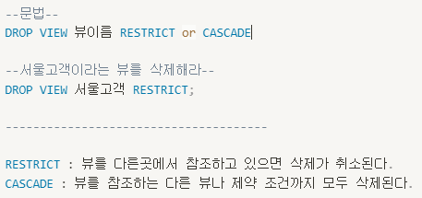
단점
2. Alter가 불가능
뷰의 정의 변경 필요
삭제 후 재생성

Slide 37
단점
3. 삽입, 삭제, 갱신 제약
INSERT, UPDATE, DELETE
가능
단순 뷰
INSERT, UPDATE, DELETE
불가능
복잡한 뷰
복잡한 데이터 구조로 인해
연산의 대상이 불명확

Slide 38
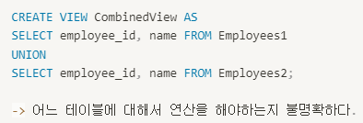
단점
3. 삽입, 삭제, 갱신 제약
- Union

Slide 39
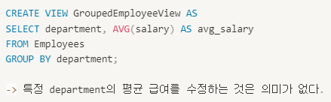
단점
3. 삽입, 삭제, 갱신 제약
- Group by

Slide 40
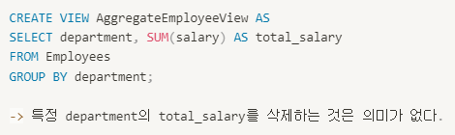
단점
3. 삽입, 삭제, 갱신 제약
- 집계 함수

Slide 41
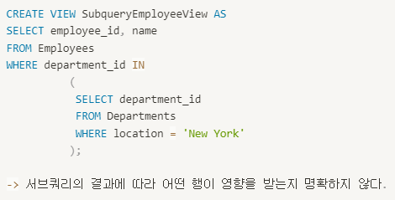
단점
3. 삽입, 삭제, 갱신 제약
- 서브쿼리

Slide 42
View는 어떻게 항상
최신의 데이터를 가질까?

Slide 43
View는 어떻게 항상
최신의 데이터를 가질까?
View를 사용할 때마다 매번 정의된 쿼리를 통해 View를 재생성하기 때문이다.

Slide 44
View에 연산이 일어난 경우,
기초 테이블엔 어떤 변화가 일어날까?

Slide 45
View에 연산이 일어난 경우,
기초 테이블엔 어떤 변화가 일어날까?
기본적으로 단순 뷰에서는 삽입, 삭제, 갱신 연산이 기본 테이블에 반영된다.

Slide 46


View에 연산이 일어난 경우,
기초 테이블엔 어떤 변화가 일어날까?
View
Table

Slide 47

View에 연산이 일어난 경우,
기초 테이블엔 어떤 변화가 일어날까?

Slide 48


View에 연산이 일어난 경우,
기초 테이블엔 어떤 변화가 일어날까?
View
Table

Slide 49
View에 연산이 일어난 경우,
기초 테이블엔 어떤 변화가 일어날까?
View
Table

Slide 50

View에 연산이 일어난 경우,
기초 테이블엔 어떤 변화가 일어날까?

Slide 51
View에 연산이 일어난 경우,
기초 테이블엔 어떤 변화가 일어날까?
View
Table

Slide 52
View도 트랜잭션 처리가 되나?

Slide 53
View도 트랜잭션 처리가 되나?
뷰는 기본 테이블을 기반으로 하므로, 기본 테이블이 트랜잭션 처리된다면 뷰 역시 트랜잭션 처리가 가능하다.
트랜잭션 내에서 뷰를 통한 연산은 기본 테이블에 반영되며, 트랜잭션의 롤백이나 커밋에 따라 변경 사항이 관리됩니다.

Slide 54
리뷰
View : 물리적으로 저장하지 않는 가상 테이블
→ 쿼리문 저장
기초 테이블 기반 → 형태가 같음
뷰의 백업 방법
논리적 독립성
관리 용이, 데이터 보호
기본키 없는 뷰
뷰 → 뷰

Slide 55
리뷰
뷰 최적화 방법
뷰 정의 변경
복잡한 뷰에서의 연산 제한 이유
뷰가 최신 데이터를 보여줄 수 있는 이유
뷰의 연산 결과
트랜잭션 처리

Slide 56
감사합니다

